Slide 1
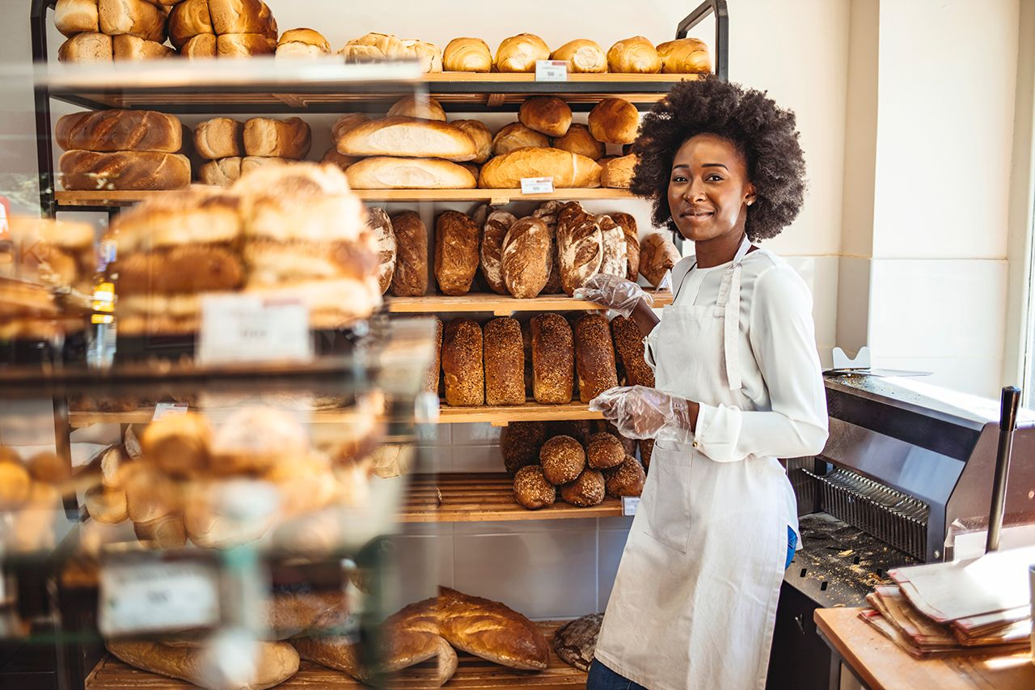
STEG 1 .
KOMMA IGÅNG
PÅ DITT ENTREPRENÖRSÄVENTYR
www.3kitchens.eu​​

Slide 2
3 Kitchens syftar till att ge kvinnliga migrantföretagare möjlighet att starta egna livsmedelsföretag.
Vi vill dela den här kursen med dig för att hjälpa dig bygga upp dina färdigheter, kunskaper och ditt självförtroende för att etablera och framgångsrikt driva ditt eget livsmedelsföretag. Kan du det? Självklart kan du det!
Öppna ditt sinne och låt oss ta med dig på ett läroäventyr inom matentreprenörskap…….
​

Slide 3
För vem är 3 Kitchens speciellt utformat?
Du kanske har anlänt till ett nytt land fullt av frågor. Men du har också tagit med dig din kultur, styrka och dina färdigheter. Det är vad 3 Kitchens finns här för att stödja.
Genom entreprenörskap kan kvinnliga migranter skapa sina egna jobb. Kvinnor har beskrivits som "tysta bidragsgivare" till våra ekonomier, men som migrantkvinna har man livserfarenhet, motståndskraft och många av de färdigheter som behövs för att vara en framgångsrik kvinnlig entreprenör.
Många barn till migranter , födda i sitt adoptivhemland, har framgångsrikt etablerat sig.
Du har ett nytt sätt att se på saker och ting, och blandar ofta det bästa av din kulturella bakgrund och möjligheter till unik och innovativ affärsframgång .
Flyktingar kommer till okända länder, inte bara i strävan efter ett tryggare liv för sig själva, utan också efter att göra skillnad och bidra.

Slide 4
Lärandemål – Steg 1: Starta ditt livsmedelsföretagsäventyr
Vid slutet av steg 1 kommer du att kunna:
Inse dina styrkor Förstå hur din bakgrund, kultur och livserfarenheter kan bli tillgångar inom livsmedelsentreprenörskap.
Koppla din berättelse till din passion. Identifiera de personliga berättelser, traditioner och hobbyer som kan inspirera till ett meningsfullt livsmedelsföretag.
Förstå vad entreprenörskap innebär. Lär dig vad som krävs för att vara en livsmedelsentreprenör och utveckla det tankesätt som behövs för att börja.
Utforska affärsidéer med självförtroende. Upptäck realistiska affärsidéer för livsmedel baserat på dina färdigheter, intressen och din gemenskaps behov.
Välj rätt väg för dig. Använd brainstormingverktyg och inspirerande exempel för att börja forma din affärsidé för livsmedel. Bestäm om du skulle tycka om att laga mat, erbjuda tjänster, undervisa andra eller kombinera dessa alternativ.
​

Slide 5
Innehåll
01
02
03
04
Du och dina styrkor - Utforska vem du är, din kulturella bakgrund, dina livserfarenheter och de unika styrkor du bidrar med till livsmedelsentreprenörskap
Använd din passion och berättelse – Bli inspirerad av verkliga fallstudier och fundera över hur din berättelse, dina intressen och dina passioner kan forma ditt företag.
Att förstå entreprenörskap - Lär dig vad entreprenörskap egentligen innebär, vad det krävs och hur man bygger självförtroende, mening och motståndskraft genom affärsverksamhet.
Utforska affärsidéer för livsmedel – Börja generera affärsidéer för livsmedel som är realistiska och återspeglar dina färdigheter, dina behov i samhället och dina vardagliga matupplevelser.
Vilken typ av livsmedelsföretag ska jag starta - Utforska trender och föreställ dig nästa steg i ditt äventyr.
05

Slide 6
01
Du och dina styrkor

Slide 7
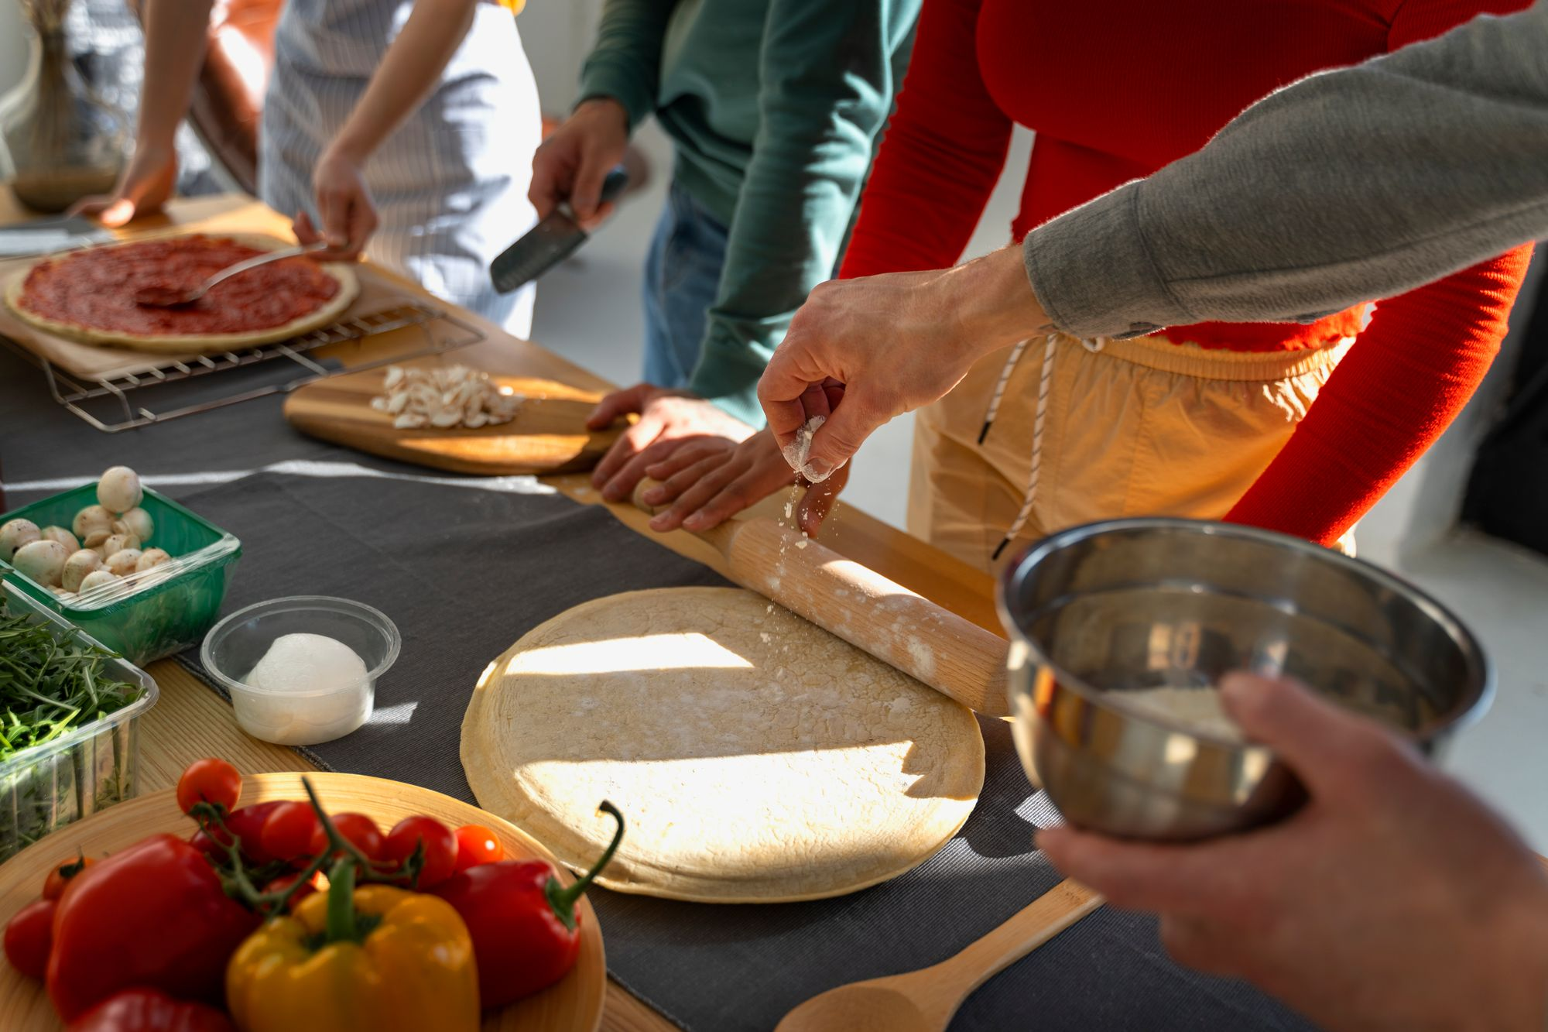
VAD ÄR EN ENTREPRENÖR?
En entreprenör ses ofta som en innovatör, en källa till nya idéer, varor, tjänster och affärer. De är någon som omsätter en idé till handling – skapar något eget, som en tjänst, produkt eller ett litet företag.
Vissa entreprenörer är födda men många andra är self-made – du behöver bara hitta och låsa upp din hemliga SUPERKRAFT och en praktisk affärsidé som du brinner för!
Vår kurs hjälper dig med detta.
"Jag började med att laga mat åt grannar. En rätt ledde till ett evenemang. Nu anordnar jag catering till bröllop."
– Halima, kock i Malmö

Slide 8
VAD ÄR ENTREPRENÖRSKAP?
Entreprenörskap är för dig!
Du behöver inte tillstånd för att bli entreprenör – bara en liten idé och modet att börja.
På 3 Kitchens tror vi att din kultur, dina färdigheter och din livserfarenhet är kraftfulla verktyg.
Särskilt matentreprenörskap kan ta sig många tillgängliga och lättillgängliga former. FRÅN att sälja hemlagade varor på lokala marknader till att starta en food truck, popup-restaurang eller online-företag. Du behöver inte ett fint kök eller en företagsekonomisk examen, du behöver hjärta, drivkraft och en gemenskap som stödjer dig.
Så här börjar du (och vad vi går igenom i den här kursen):
Identifiera ditt "varför". Vad driver din passion för mat?
Börja i liten skala. Testa recept, dela med vänner, få feedback.
Bygg din berättelse. Din bakgrund är en del av ditt varumärke, äg den.
Hitta din marknad. Vilka älskar det du gör? Var handlar eller äter de?
Luta dig mot gemenskapen. Gå med i matkollektiv, delta i lokala evenemang och be om hjälp.

Slide 9
VISSTE DU ATT MIGRANTKVINNOR TENDERAR ATT VARA BRA ENTREPRENÖRER?
Att börja om i ett nytt land, lära sig ett nytt språk, hitta arbete och försörja sina familjer. Livet kan vara utmanande, och resurser som tid eller pengar kan vara begränsade.
Men dessa erfarenheter bygger också styrka, kreativitet och motståndskraft – samma egenskaper som gör bra entreprenörer!
Låt oss titta på 6 anledningar till varför…
Migrantkvinnor möter ofta fler hinder än andra…

Slide 10
VISSTE DU ATT MIGRANTKVINNOR TENDAR ATT VARA BRA ENTREPRENÖRER?
1. Du är stark och anpassningsbar
2. Du förstår människor
3. Du är en bra kommunikatör
Att möta förändring och hitta lösningar är redan en del av din vardag. Dessa är viktiga färdigheter för att driva ett företag.
Många migrantkvinnor har en stark social medvetenhet. Man kan ofta känna vad andra behöver och hur man får kontakt med dem. Det är kärnan i bra affärer.
Inte bara med ord, utan genom att lyssna, visa empati och få människor att känna sig förstådda. Kunderna värdesätter detta mer än du kanske tror.
Du har vad som krävs!

Slide 11
VISSTE DU ATT MIGRANTKVINNOR TENDERAR ATT VARA BRA ENTREPRENÖRER?
4. Du tänker framåt
5. Du stöder andra
6. Du är kreativ!
Du har varit tvungen att planera för din och din familjs framtid. Denna framåttänkande inställning hjälper dig att upptäcka möjligheter och undvika risker.
Kvinnor arbetar vanligtvis bra tillsammans. När en kvinna stiger, stiger vi alla. Det är gemenskapens och samarbetets anda.
Oavsett om det handlar om matlagning, problemlösning eller att få ut det mesta av det man har, så visar sig kreativitet i många former. Det är också utgångspunkten för många framgångsrika företag.
Du har vad som krävs!

Slide 12
VARFÖR BORDE DU TÄNKA PÅ LIVSMEDELSFÖRETAG SOM ETT KARRIÄRVAL?
Att vara entreprenör kräver egenskaper som tålamod, beslutsamhet och mod att prova något nytt. Många migrantkvinnor har redan dessa styrkor, ofta från livserfarenhet.
Har du någonsin tänkt:
"Jag älskar att laga mat – skulle jag kunna göra något med det?"
"Folk säger att min mat är fantastisk – kanske jag skulle kunna sälja den?"
Att starta ett litet livsmedelsföretag behöver inte vara stort eller komplicerat. Det kan vara något du utvecklar steg för steg.
Att arbeta för dig själv kan ge dig mer frihet, flexibilitet och en chans att bygga din egen väg . Det kan också vara ett sätt att få kontakt med din nya gemenskap, dela din kultur och träffa människor som stöttar dig.
…

Slide 13
BLI INSPIRERAD AV den här artikeln !
Artikeln " Att förvandla sin kärlek till matlagning till en karriär för flyktingkvinnor " belyser den inspirerande resan för en grupp migrantkvinnor som förvandlade sin passion för matlagning till ett professionellt projekt som heter " Meet My Mama ".
Detta initiativ stärker flyktingkvinnor genom att ge dem anställningsmöjligheter som gör det möjligt för dem att dela sitt kulturarv genom mat. Genom att utnyttja sina kulinariska färdigheter har dessa kvinnor skapat en plattform som främjar integration, ekonomiskt oberoende och kulturellt utbyte.
Framgången med Meet My Mama exemplifierar hur personliga passioner kan utnyttjas för att övervinna utmaningar och bygga meningsfulla karriärer, särskilt för dem som navigerar komplexiteten med tvångsförflyttning och vidarebosättning.
Att få erfarenhet genom initiativ som detta ger kvinnor de färdigheter, det självförtroende och de nätverk som kan fungera som en stark grund för att starta egna livsmedelsföretag.

Slide 14
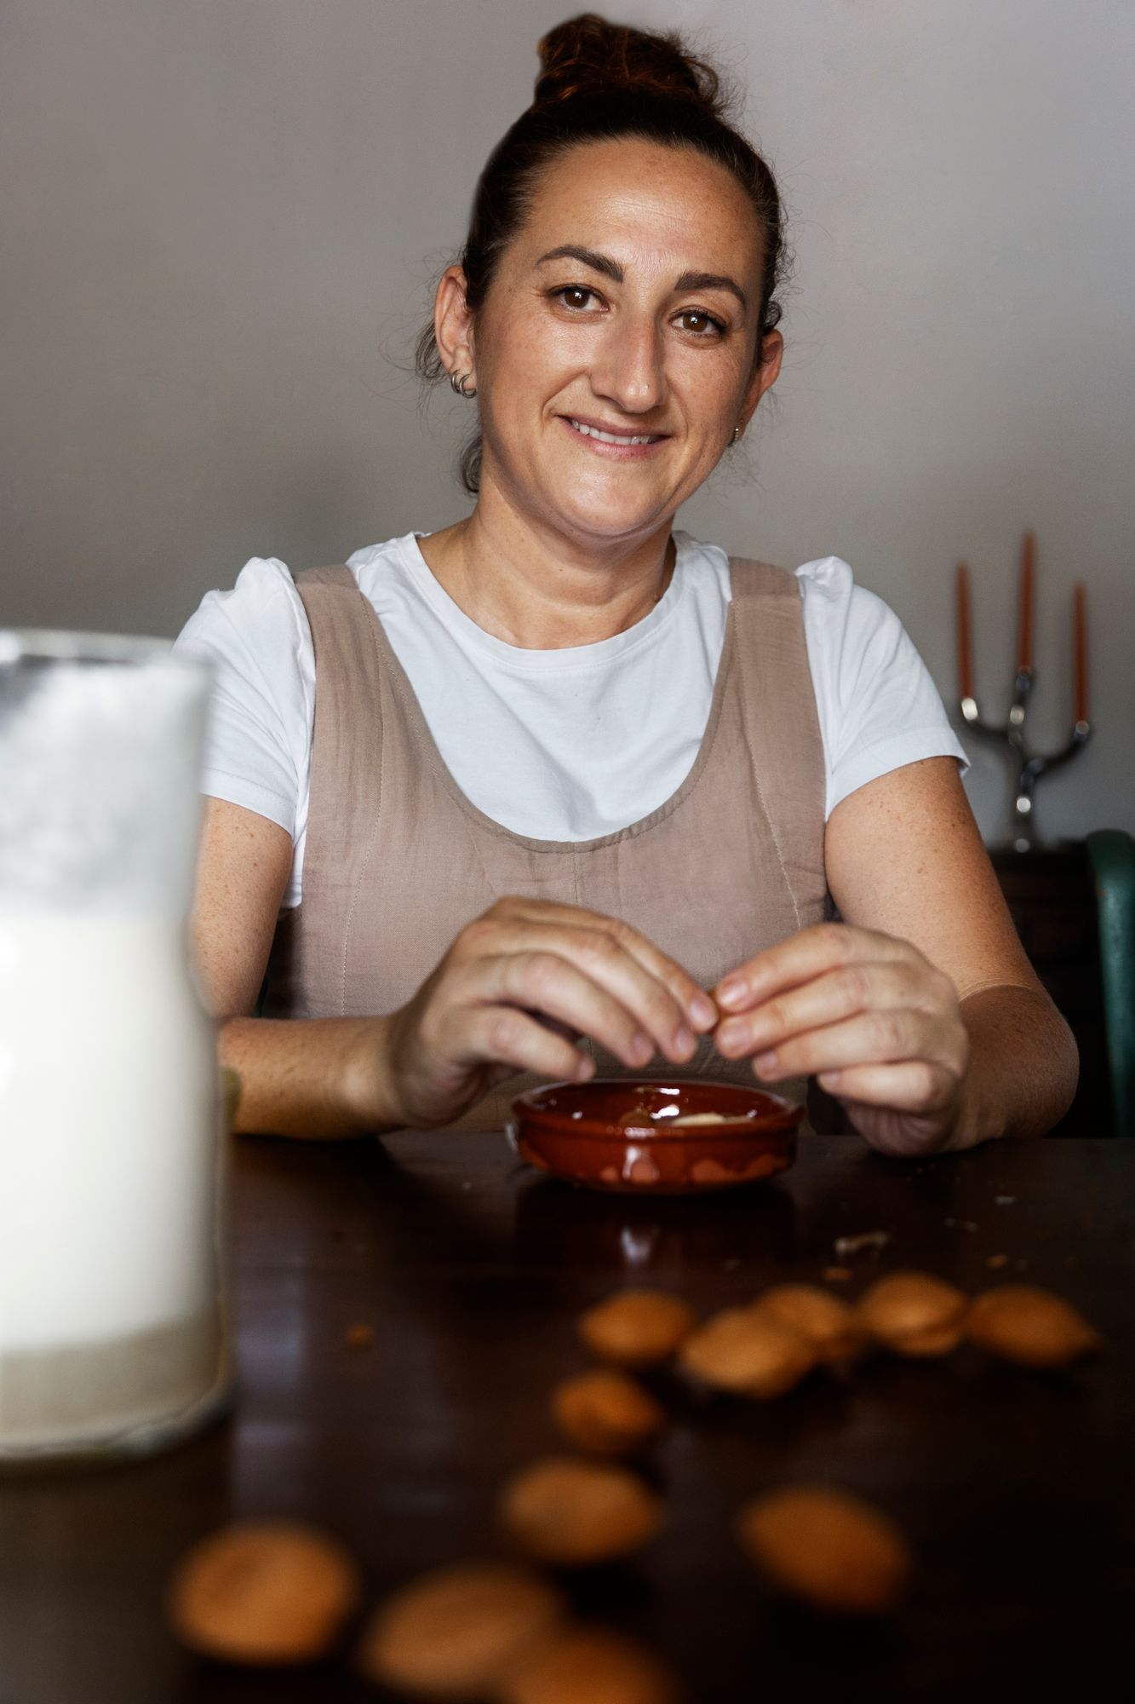
VARJE KVINNLIG MIGRANT ENTREPRENÖR HAR SIN EGEN HISTORIA
När du går vidare i ditt 3 Kitchens ENTREPRENÖRSKAPSLÄRANDE äventyr – börja fundera på vad din berättelse är?
Vad är ovanligt eller annorlunda med din berättelse?
Vilket område inom mat brinner du för?
Vilka är dina hobbyer?
Vad är du bra på?
Har du en hemlig talang? En stjärnkvalitet?
Du kanske inte har tänkt på det förut, men du kanske redan har en grund för att starta ditt eget livsmedelsföretag!

Slide 15
02
ANVÄND DIN PASSION OCH BERÄTTELSE
( FALLSTUDIER)

Slide 16
KVINNLIGA ENTREPRENÖRER
Över hela världen startar och driver kvinnliga entreprenörer nya företag i snabbare takt än någonsin. Men visste du att kvinnor är nästan en tredjedel mer benägna att starta företag av nödvändighet än män.
Många små och mycket små företag startar och utvecklas stegvis, genom en process av trial and error. Och detta är en bra grund att växa från.
Läs detta för mer information!

Slide 17
ANVÄND DIN PASSION - FALLSTUDIER
Zina Abboud: Från flykting till entreprenör
Zina är en av de första syriska flyktingarna som registrerat sitt eget företag i Nederländerna.
År 2013 var hon tvungen att lämna Syrien på grund av kriget.
Efter en svår resa anlände hon till Nederländerna 2015.
Livet i ett nytt land var svårt. Zina kände sig ensam. Men hon fann tröst i något bekant – att laga mat . Hon började arbeta som volontär i ett kök på ett flyktingcenter. Matlagning hjälpte henne att må bättre.
Det gav henne en känsla av mening och sammanhang.
Läs hela hennes berättelse här!

Slide 18
ANVÄNDA DIN PASSION FALLSTUDIER
Zina Abboud: Från flykting till entreprenör
Efter att ha fått sitt uppehållstillstånd tog Zina nästa steg: Hon startade sitt eget cateringföretag.
Nu är Zina känd som en ambassadör för syrisk mat i Nederländerna.
Hon delar med sig av sina läckra rätter på fester, bröllop, evenemang och festivaler .
Kolla in hennes företag i den här videon 🃨
"Håll inte dina vackra idéer i ditt sinne. Visa världen vad du kan göra."

Slide 19
ANVÄNDA DIN PASSION FALLSTUDIER
En food truck med många kulturer – Bologna, Italien
I Bologna samlades en grupp flyktingkvinnor från olika länder för att göra något enkelt men kraftfullt – laga och dela maten de älskar .
Med hjälp av ett lokalt projekt lanserade de en multietnisk food truck som serverar rätter från Syrien, Nigeria, Afghanistan och andra platser. Varje kvinna bidrar med sin egen historia och sina egna smaker, vilket förvandlar food trucken till en plats för kultur, gemenskap och stolthet .
Detta projekt gav dessa kvinnor:
En chans att tjäna pengar med hjälp av färdigheter de redan hade
Ett sätt att känna sig stolta och synliga i sitt nya hem
En plattform för att bygga något tillsammans som ett team
➔ Läs hela deras berättelse här!

Slide 20
ANVÄNDA DIN PASSION FALLSTUDIER
Hur skulle detta kunna se ut i ditt samhälle?
Skulle du kunna gå samman med andra migrantkvinnor för att driva ett popup-matstånd eller kafé?
Har du recept eller rätter som folk i din omgivning skulle vilja smaka?
Kan din berättelse bli nästa som delas?
Börja med en rätt.
En idé.
Ett litet steg.
Så börjar resor som denna – och vi är här för att följa med dig.

Slide 21
”För många migrantkvinnor handlar entreprenörskap inte bara om att tjäna pengar. Det handlar om tillhörighet, självförtroende och att ha en röst.”
— Natasha Webster

Slide 22
KVINNLIGA ENTREPRENÖRER
Natasha Webster – Berättelser om kvinnliga migrantföretagare i Sverige
Dr. Natasha Webster är en forskare i Sverige som har ägnat åratal åt att studera livet för migrantkvinnor som startar småföretag, särskilt på landsbygden.
Hon intervjuade över 40 kvinnor som flyttat till Sverige från olika delar av världen. Många av dessa kvinnor hade låga inkomster och stod inför betydande utmaningar, inklusive att lära sig ett nytt språk, anpassa sig till en annan kultur och navigera på arbetsmarknaden.
Men trots allt detta hittade de ändå sätt att skapa något eget.
Vissa började med små livsmedelsföretag hemifrån , där de bakade och sålde kakor, marmelader eller färdigrätter. Andra började med att erbjuda matlagningskurser eller popup-middagar där de delade sin kultur med lokalbefolkningen.

Slide 23
ANVÄNDA DINA PASSIONS FALLSTUDIER
Natasha Webster – Berättelser om kvinnliga migrantföretagare i Sverige
Det Dr. Webster fann är kraftfullt:
Dessa kvinnor använde sina livserfarenheter och sin kulturella kunskap för att bygga upp företag.
De började ofta väldigt smått , med lite pengar, men mycket hjärta.
Viktigast av allt skapade de verk som passade deras liv och familjer, på deras egna villkor.
Hon fann också att stöd och uppmuntran från lokalsamhället, såsom volontärarbete, kvinnonätverk eller utbildningsgrupper gjorde stor skillnad.
3 Kitchens har många resurser som kan hjälpa till inom dessa områden - Så här drar du nytta av det - 3 Kitchens
Kolla in den här videon för mer information!

Slide 24
DAGS ATT TÄNKA!
Förebilder är så viktiga för att påverka beslut om att bli egenföretagare att vi inte kan vara det vi inte kan se.
Hur många olika kvinnliga migranter som äger livsmedelsföretag känner du?
Gör en lista med namnen på alla olika lokala företag du känner till som drivs av kvinnor från olika nationaliteter.
Har du en affärsidé för livsmedel från din kultur som du ständigt återkommer till – något som ligger dig varmt om hjärtat?

Slide 25
LYSSNA - STARTUPS UTAN GRÄNSER PODCAST
Lyssna på den här inspirerande poddserien om migrantföretagande.
En del av det kan vara lite högtravande, men gräver man djupt ger det intressant information och berättelser från andra entreprenörer med migrant- och flyktingbakgrund , varav många är kvinnor, som kan fungera som förebilder och fallstudier för blivande entreprenörer.
Nya avsnitt sänds varje vecka.
Gå till den här webbplatsen
Klicka på Podcast-knappen för att lyssna på valfritt avsnitt
Klicka på Nyheter och berättelser för att bläddra igenom annan relevant och intressant information som presenteras i noveller och nyhetsinlägg.
1
2
3

Slide 26
03
FÖRSTÅ ENTREPRENÖRSKAP

Slide 27
ENTREPRENÖRSKAP – DET FINNS REDAN INOM DIG
Att vara flexibel och lösa problem
Saker och ting går inte alltid som planerat. Entreprenörer behöver hitta nya sätt att lösa problem. Som migrantkvinna har du redan lärt dig att anpassa dig till nya platser, nya språk och nya system. Det är en kraftfull färdighet.
Arbetar hårt och tar initiativ
Att starta något nytt innebär att anstränga sig och vidta åtgärder. Du kanske är van vid att arbeta för att försörja din familj eller bygga upp ett liv i ett nytt land. Samma styrka hjälper dig att gå framåt i affärer.

Slide 28
ENTREPRENÖRSKAP – DET FINNS REDAN INOM DIG
Att vara kreativ och hitta nya idéer
Kreativitet innebär att hitta nya sätt att göra något, som att laga en måltid med få ingredienser eller göra sitt eget sätt när resurserna är begränsade.
Att göra det du älskar
Det är lättare att hålla motivationen uppe när man tycker om det man gör.
Många framgångsrika företag börjar med en enkel idé eller färdighet som någon har förvandlat till något speciellt.
När du älskar att laga mat, undervisa eller hjälpa andra, känner folk det. Det gör ditt företag starkare och mer meningsfullt.

Slide 29
ENTREPRENÖRSKAP – DET FINNS REDAN INOM DIG
Att hålla sig stark genom utmaningar
Varje företag har upp- och nedgångar. Men du har redan övervunnit många svåra saker.
Att vara positiv inför framtiden
Du behöver inte ha allt klart för att börja.
Motståndskraft innebär att inte ge upp när det är svårt. Det innebär att försöka igen och lära sig allt eftersom .
Om du tror på dig själv, om så bara lite, så är du redan på god väg.
Varje litet steg räknas.

Slide 30
AFFÄRSKUNSKAPER DU REDAN HAR MEN KANSKE INTE INSER DET!
AFFÄRSFÄRDIGHETER
PROBLEMLÖSNING | KREATIVITET | PLANERING | NÄTVERKANDE
PRIVATLIV | Att hitta ingredienser eller ersättningar med en snäv budget | Att laga en måltid av rester eller begränsade ingredienser | Planera måltider för veckan eller en familjesammankomst | Att prata med någon på ett evenemang eller en matmässa i samhället
SAMHÄLLSARBETE | Lösa problem kring gemensamma kök eller matlagningsutrymmen | Att organisera ett kulturellt matdelningsevenemang | Planera en gemensam måltid eller matlagningskurs | Samarbeta med andra för ett lokalt matevenemang
FÖRETAG | Hitta ett sätt att fortsätta laga mat när ingredienser eller utrustning inte finns tillgängliga | Utveckla ett nytt recept eller en ny livsmedelsprodukt | Förberedelser inför ett marknadsstånd, en popup-butik eller ett leveransschema | Delta i ett nätverksevenemang för nystartade entreprenörer

Slide 31
Nu, din tur…
Under den här kursen kommer du att se hur värdefulla färdigheterna problemlösning, kreativitet, planering och nätverkande är när de tillämpas i en affärsmässig miljö. Nu är det din tur: Kan du göra en egen lista över aktiviteter från ditt privatliv, samhälle eller arbete som visar att du har använt dessa färdigheter?
Mitt exempel
AFFÄRSFÄRDIGHETER
PROBLEMLÖSNING | KREATIVITET | PLANERING | NÄTVERKANDE
LADDA NER FÖR MÅNGA EXEMPEL SOM KOMMER DIG IGÅNG (dubbelklicka på ikonen för att ladda ner)

Slide 32
EN KVINNLIG ENTREPRENÖRS TANKESÄTT
Självklart spelar pengar roll. Men för många migrantkvinnor som startar egna företag handlar det inte bara om inkomst – det handlar om syfte. Det handlar om att visa att din talang spelar roll, att dina idéer kan göra skillnad och att du förtjänar att forma din egen framtid.
Känns något av detta bekant?
Att jobba från 9 till 5 passar inte ditt liv – eller din själ. Du vill ha friheten att göra saker på ditt eget sätt.
Du är beslutsam, full av idéer och redo att agera – även om det innebär att du kämpar på när andra tvekar.
Du drömmer om att ha mer kontroll över din tid, din energi och din framtid – för dig själv och din familj.
Om det här låter som du, så kanske entreprenörskap inte bara är ett alternativ – det kan vara din väg.

Slide 33
VÄSENTLIGA EGENSKAPER FÖR EGENFÖRETAGANDE
Här är några av de viktigaste egenskaperna du behöver när du är egenföretagare…
Använd detta som en checklista – och se hur många som redan beskriver dig!
Självförsörjning
Höga motivationsnivåer
Viljan och viljan att ta initiativ
Driven av ett starkt behov av att uppnå resultat
Tillräckligt självförtroende
God fysisk hälsa och höga energinivåer
Vision
Uthållighet
Konkurrenskraft
Kunskap om din valda bransch
Organisatoriska färdigheter
Rådighet
Problemlösning
Bra social kompetens
Kom ihåg: Du behöver inte alla dessa direkt. Men om du ser dig själv i några av dessa egenskaper – har du redan hjärtat av en entreprenör.

Slide 34
SJÄLVBEDÖMNING
Utöva
Gör en lista för vart och ett av dessa fyra områden
Innan du börjar med något nytt är det bra att förstå vad som är viktigt för dig . Ta några minuter för att fundera över dessa fyra frågor.
Du kan skriva ner enkla ord eller korta meningar.
Vad hoppas du få ut av ditt företag? (pengar, frihet, mening, självförtroende?)
Vad är du bra på? (färdigheter, talanger, saker som folk ofta ber dig om hjälp med?)
Vad tycker du om att göra? (hobbys, intressen, vardagliga sysslor som ger dig glädje?)
Vad behöver du just nu för att känna dig redo? (stöd, utbildning, tid, verktyg?)
Vi kommer att använda dina svar för att utforma dina nästa steg i den här resan.

Slide 35
ATT STÅ EMOT UTMANINGAR
Att starta ett företag i ett nytt land är inte alltid lätt, särskilt inte som migrantkvinna. Du kan möta extra utmaningar, och det är helt normalt.
Men här är de goda nyheterna: När du kan namnge utmaningen kan du börja hitta en lösning.
Det är vad entreprenörer gör – de har inte alla svaren, men de fortsätter. De hittar kreativa sätt att gå vidare och de ber om stöd när de behöver det.
Du behöver inte möta utmaningar ensam. 3 Kitchens finns här för att hjälpa dig att lära dig, växa och hitta din väg.

Slide 36
UTMANINGAR
Vi förstår att många av de hinder du möter är verkliga och ofta sammankopplade. De kan göra att det känns överväldigande att börja något, men de kan gå framåt, steg för steg.
Här är några av de vanliga utmaningar vi hör från deltagarna:
Att inte veta hur den lokala matmarknaden fungerar eller vad kunderna kan tänkas vilja ha
Att inte ha ett nätverk – personer som kan stödja, ge råd eller koppla ihop dig
Förstår inte reglerna, tillstånden eller stegen för att starta ett livsmedelsföretag
Svårt att få tillgång till pengar eller ens ett köksutrymme till att börja med
Kämpar med språket eller anpassar sig till en ny kultur
Det här är verkliga hinder, men de är inte permanenta. Bygg vidare på de styrkor du redan har, inklusive dina mattraditioner, livserfarenheter och beslutsamhet. Du kan lära dig att navigera i lokala system, bygga kontakter och ta meningsfulla steg mot dina mål för livsmedelsverksamheten.

Slide 37
GODA NYHETER
Över hela EU finns det många bra stödmöjligheter för kvinnliga migranter som vill starta eller utveckla ett livsmedelsföretag i sitt nya land.
Under den här kursen kommer vi att visa dig några av de bästa exemplen för att inspirera och vägleda dig.

Slide 38
FALLSTUDIE
Entreprenör: Lisa Gifford
Företag: Leitrim Hill Creamery
Plats: Irland
FALLSTUDIE
Lisa växte upp i New York och flyttade till Irland 2016. Vid 75 års ålder flyttade hon till Leitrim. Hon skaffade getter och började tillverka ost. Hennes motto är "att skapa något ur ingenting", vilket ledde till att hon grundade Leitrim Hill Creamery, ett mikromejeri i en ombyggd höbod som producerar hantverksmässiga mejeriprodukter i små partier.
Besök deras hemsida för mer information!

Slide 39
FALLSTUDIE
Entreprenör: Lisa Gifford
Företag: Leitrim Hill Creamery
Plats: Irland
FALLSTUDIE
Lisas råd?
”Utmaningarna för ett litet företag är ständiga och kräver utbildning, intuition, ärlighet, tålamod och snabba reaktioner, allt detta på rätt sätt.”

Slide 40
04
UTFORSKA IDÉER + KULTUR INOM LIVSMEDELSFÖRETAG

Slide 41
IDÉER - IDÉER - IDÉER….
Det är helt normalt! Affärsidéer kan dyka upp när som helst, så det är bra att vara öppen och nyfiken.
Det är okej att känna sig osäker i början. Att komma på idéer kanske inte känns lätt direkt, det är helt normalt!
Fokusera på att drömma stort, inte på begränsningar. Oroa dig inte för tid, pengar eller hinder nu. Det här är din chans att fantisera fritt.
Ge dig själv utrymme att utforska. Var öppen, ha kul och låt dina idéer växa – du vet aldrig vart de kan ta dig!
När du har avslutat den här modulen kommer du att ha provat olika kreativa tekniker som hjälper dig att hitta en affärsidé som känns rätt för dig.
Du börjar känna dig entusiastisk över idén att starta ditt eget livsmedelsföretag, men kanske undrar du ... var ska jag ens börja?

Slide 42
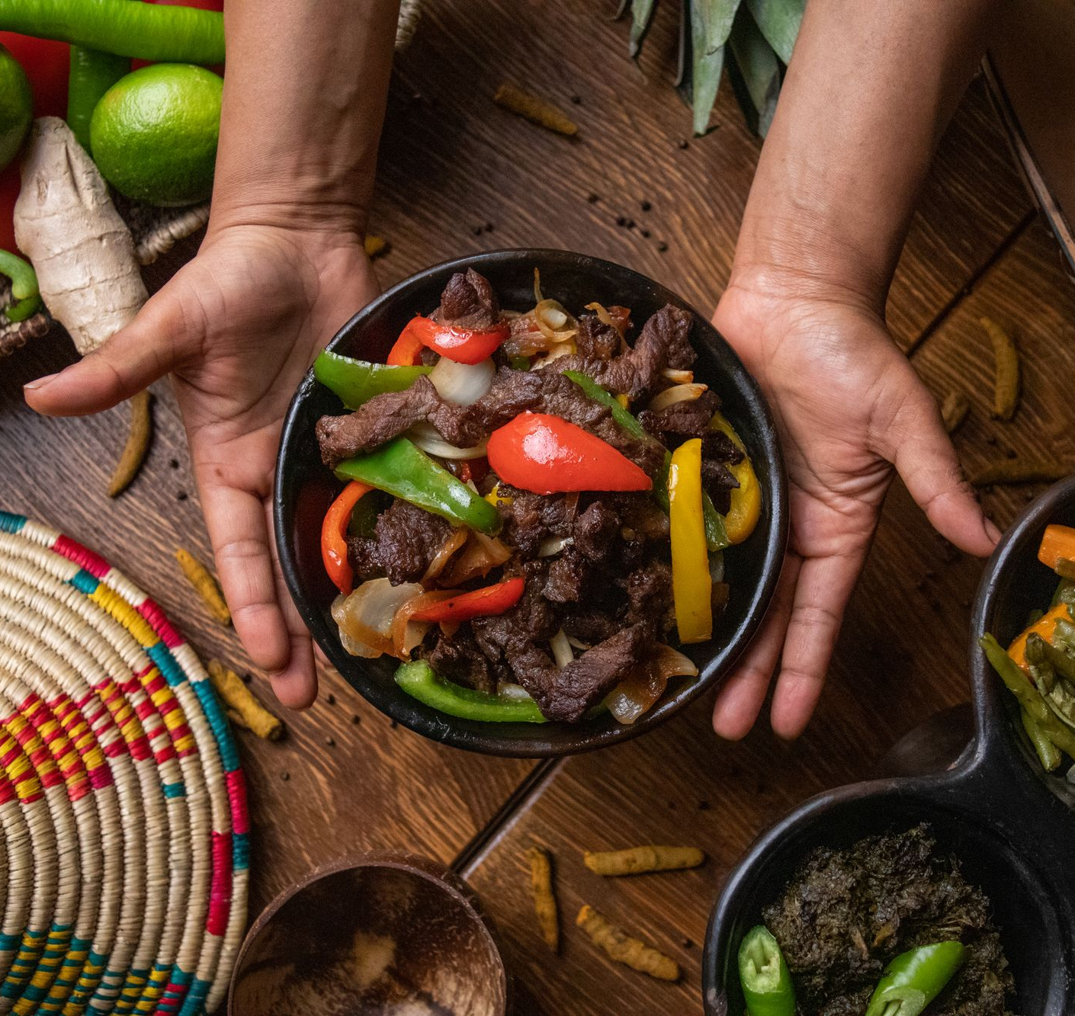
KOMMA IGÅNG MED IDÉGENERERING
Att göra det du älskar
Att starta ett nytt framgångsrikt livsmedelsföretag tar tid. Mycket tid…
Så när du börjar fundera på övertygande nya affärsidéer är inga viktigare än de som är relaterade till dina områden för passion.
När vi gör det vi älskar, gör det de långa arbetsdagarna enklare, och den passionen återspeglas naturligt i alla aspekter av din livsmedelsverksamhet. Passionerade entreprenörer har en fördel.

Slide 43
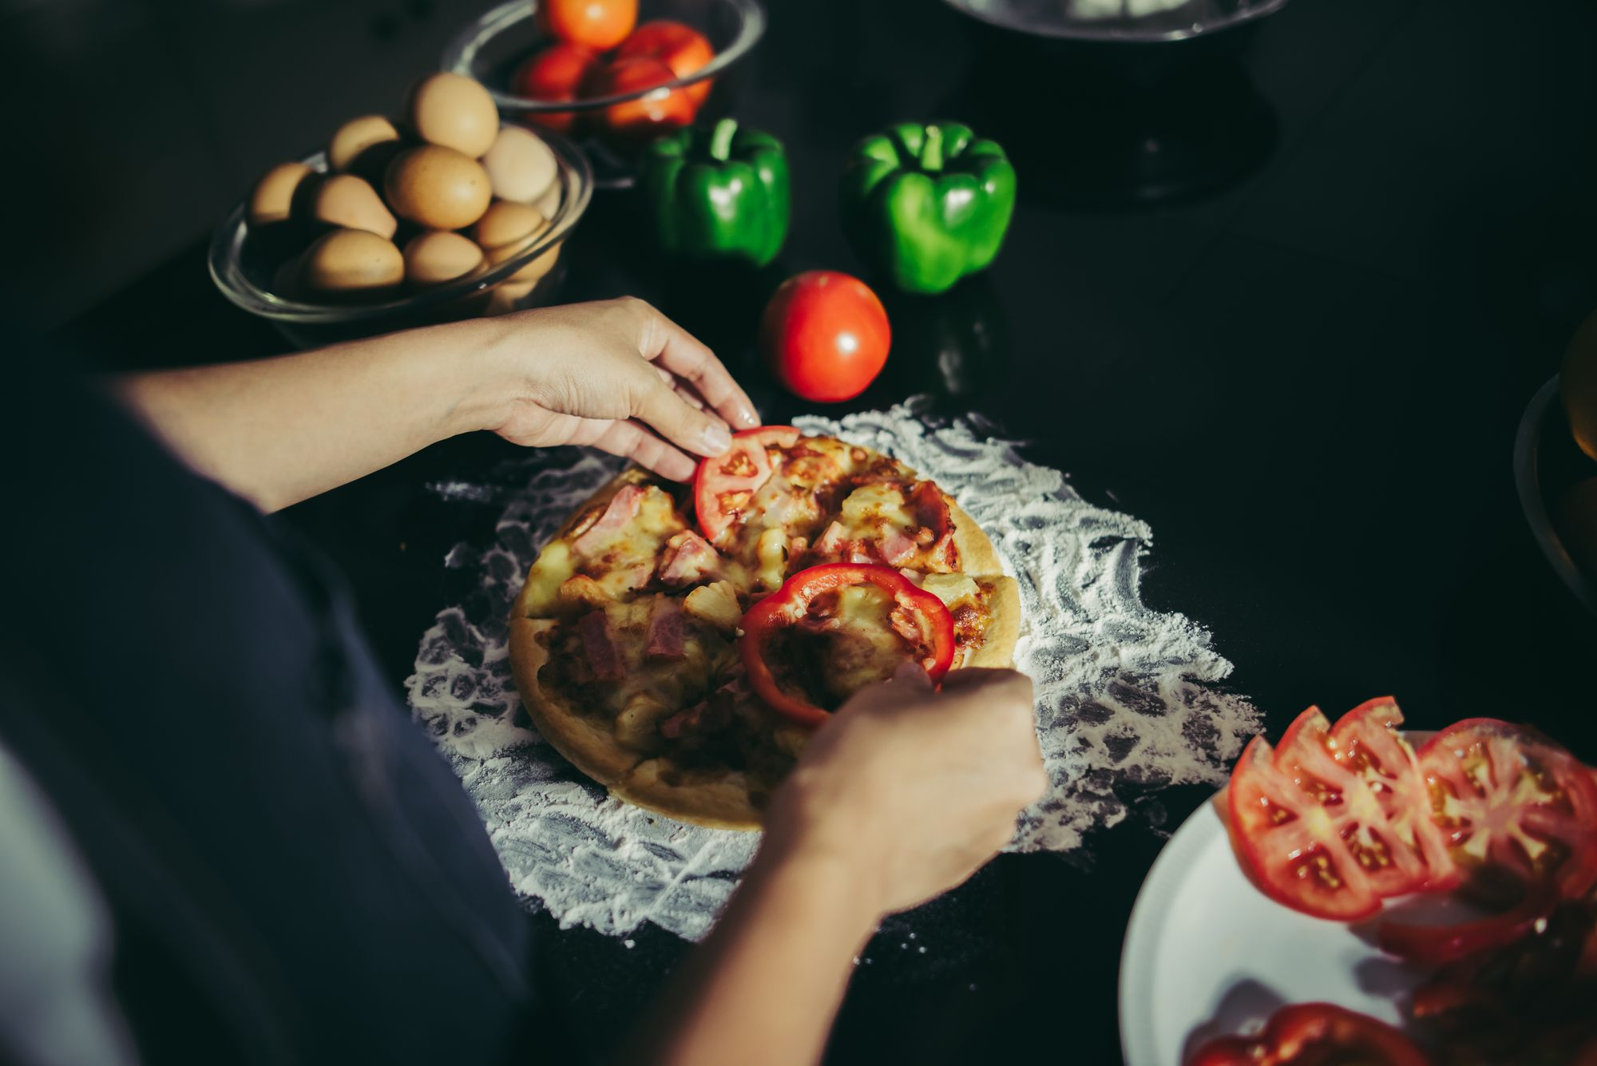
VAD ÄR DU BRA PÅ?
VAD ÄLSKAR DU ATT GÖRA?
När du funderar på din framtida livsmedelsverksamhet kan många delar av ditt liv ge upphov till en affärsidé. Din tidigare arbetslivserfarenhet, praktiska färdigheter, hobbyer, kontakter med samhället och till och med dina familjetraditioner kan alla inspirera till fantastiska affärsidéer för livsmedel!
Familjetraditioner: Recept som gått i arv genom generationer, högtidsmat eller kulturella matlagningsstilar som andra kanske gillar att prova
Arbetslivserfarenhet: Matlagning för evenemang, arbete i restauranger eller kök, eller till och med organisering av måltider för stora grupper
Praktiska färdigheter: Budgetering, måltidsplanering, matkonservering, odling av egna ingredienser eller tillverkning av egna förpackningar
Hobbys : Baka, fermentera, samla födosök eller skapa unika kryddblandningar eller snacks
Samhällskontakter: Matlagning för kyrkogrupper eller hjälp med gemensamma måltider
Vardaglig problemlösning: Hitta kreativa sätt att få måltider att sträckas ut, ersätta ingredienser eller laga mat utan alla verktyg

Slide 44
GENERERING AV AFFÄRSIDÉER
Nu när du har utforskat dina färdigheter, passioner och livserfarenheter är det dags att börja fundera på vilken typ av livsmedelsföretag du skulle kunna skapa.
Här är några frågor som kan hjälpa dig att brainstorma:
Vilka maträtter älskar du att laga och känner du dig stolt över?
Frågar vänner eller familj dig alltid om en viss rätt?
Finns det smaker från din kultur som du inte ser i lokala butiker eller restauranger?
Skulle du kunna erbjuda något hemlagat, säsongsbetonat eller unikt som fyller en lucka i ditt samhälle?
Tycker du om att laga mat, baka, konservera, catering eller något annat?
Ladda ner arbetsblad (dubbelklicka på ikonen för att komma åt): 📝 Arbetsblad för affärsfärdigheter (direkt användning) 📄 Arbetsblad för affärsidégenerering (för handledare i klassrummet och grupparbete)

Slide 45
FRÅGA DIG SJÄLV
Maten du lagar har betydelse, och den kan möta ett verkligt behov i ditt samhälle.
Vem lagar jag mat för? Nykomlingar saknar smaken av hemmet Upptagna föräldrar som vill ha hemlagad mat Äldre som tycker om traditionella rätter men inte längre kan laga mat Människor som är nyfikna på att prova mat från andra kulturer | Vad kämpar de med? Inte tillräckligt med tid för att laga mat Begränsade kulturella matalternativ i närheten Vill du ha något prisvärt, hälsosamt eller nylagat Känsla av att vara frånkopplad från sina mattraditioner | Hur kan min mat hjälpa till? Erbjuder comfort food från en välbekant kultur Att laga hälsosamma, färdiga måltider för familjer Dela speciella rätter under helgdagar eller evenemang Att skapa något unikt som för människor samman
Tip: En bra affärsidé börjar ofta när du märker: ”Andra människor behöver också detta.”

Slide 46
AFFÄRSPLANERINGSAKTIVITET
Den här aktiviteten hjälper dig att tänka på vardagliga problem kring mat, och hur dina erfarenheter och färdigheter kan erbjuda en lösning.
Steg 1: Vilka utmaningar (smärtpunkter) möter människor?
Tänk på saker du har lagt märke till i ditt eget liv eller i din närhet, särskilt som migrant.
Skriv ner 2–3 svårigheter som människor möter kring mat eller dagliga måltider. Exempel: ”Det är svårt att hitta traditionellt bröd från mitt land i lokala butiker.”
Steg 2: Vad kan du göra eller göra som hjälper?
Tänk på maten du älskar att laga, din kulturella kunskap eller vad vänner och grannar ber dig att baka. Exempel: ”Jag bakar bröd på traditionellt sätt från min region.”
Steg 3: Vad är din idé för ett litet företag?
Försök nu att koppla ihop en utmaning med något du är bra på. Exempel: ”Jag skulle kunna sälja färskt, traditionellt bröd en gång i veckan på den lokala marknaden.”

Slide 47
GENERERING AV AFFÄRSIDÉER
Steve Johnson, författaren till ” Var goda idéer kommer ifrån ”, har ägnat år åt att forska och skriva om detta ämne.
Han tror att det är mer troligt att man utvecklar bra idéer när:
Du utforskar och experimenterar inom olika områden
Du låter din idé utvecklas långsamt, över tid
Du utforskar och är öppen för idén om slumpmässiga kontakter
Du gör misstag
Du letar efter nya användningsområden för gamla uppfinningar
Du bygger på plattformar som har funnits tidigare

Slide 48
HITTA INSPIRATION
Det finns många webbplatser som samlar och delar innovativa affärsidéer. En av våra favoriter är Trend Hunter , världens största och mest populära trendcommunity. Det är en utmärkt plats för blivande entreprenörer och nyfikna sinnen att upptäcka nya idéer!
➔ Besök Trend Hunter och använd sökfältet för att utforska avsnitt som är särskilt användbara för livsmedelsentreprenörer:
Trend Hunter Eco – för idéer om hållbara förpackningar, lokala ingredienser och nollmatsvinn
Socialt företagande – för matprojekt som stöder samhällets välbefinnande, kulturell delning eller tillgång till mat
Du hittar idéer organiserade efter teman som spänner över växtbaserad mat, kulturell gatumat, matleveranser, billiga måltider, förpackningsdesign och mer. Från flatbröd till matlådor, från kryddblandningar till middagsklubbar, se hur andra förvandlar vardaglig matlagning till en möjlighet.
Inspirerande webbplatser

Slide 49
HITTA INSPIRATION
Letar du efter ännu mer inspiration? Kolla in dessa!
Här är några fler bra ställen att hitta affärsidéer, tips och framgångshistorier:
Inspirationsnyheter och ämnen – Entrepreneur.com ➔ Utforska artiklar om att starta, driva och utveckla ditt företag – fulla av råd från verkligheten och nya idéer.
1 001 smarta affärsidéer – Inc.com ➔ Bläddra bland den här enorma listan med kreativa idéer – du kanske hittar en som väcker något spännande för dig!
Affärsidélabbet ➔ Upptäck nystartade företagsberättelser och kreativa affärskoncept från entreprenörer runt om i världen.
Ta dig tid, utforska och låt dig inspireras. Din idé kan vara bara ett klick bort!

Slide 50
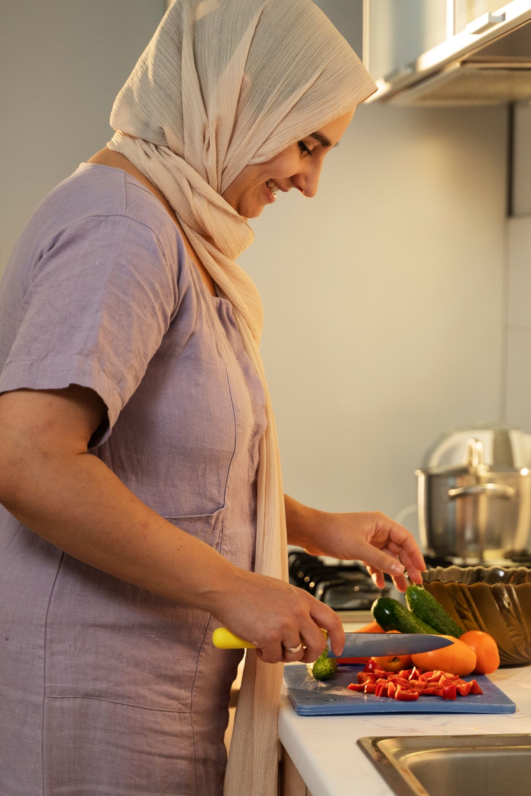
GENERERING AV AFFÄRSIDÉER
Ta med en bit av din kultur till ditt nya samhälle
Era mattraditioner är kraftfulla – de bär på minnen, mening och potentialen att bygga ett företag.
Tänk på bröd, kryddor, snacks, gatumat, hemlagade måltider eller festrätter från ditt land eller din region.
Skulle du kunna anpassa eller ”återvinna” en matidé från din kultur och dela den med människor i ditt närområde?
Du behöver inte uppfinna något helt nytt
Du kan börja med en rätt eller matprodukt som du redan känner till och älskar
Du kan förbättra den, ge den en personlig twist eller justera den för lokala smaker eller ingredienser
Du kan kombinera ditt matarv med din nya omgivning för att skapa något meningsfullt

Slide 51
ÅTERVINNINGSAKTIVITET I FÖRETAGET
Brainstorma din affärsidé för livsmedel
Låt oss ta lite tid att utforska inspirerande berättelser! ➔ Sök online efter entreprenörer som har startat intressanta livsmedelsföretag i andra länder.
När du läser om deras resor, fråga dig själv:
Vilka matbehov löser de för sitt samhälle?
Skulle folk i mitt nya samhälle också uppskatta något liknande?
Skulle jag kunna bidra med en liknande idé här – med min egen kulturella twist?
Kom ihåg: Din unika bakgrund och kärlek till mat kan bidra med något vackert och välbehövligt till din gemenskap. Lita på din magkänsla – du bygger något speciellt!
Om du hittar en affärsidé som känns spännande eller meningsfull, anteckna den på nästa bild!

Slide 52
ÅTERVINNINGSAKTIVITET I FÖRETAGET
Notera följande när du stöter på ett företag eller en idé som verkar intressant och har hög potential
Vilka livsmedelsprodukter eller tjänster säljer de?
Hur kan jag förbättra det de gör?
Vem i mitt samhälle/plats skulle vara min målgrupp?
Företagsnamn: …................................
Plats: …................................................
Webbplats: …................................................
➔ Läs den här inspirerande artikeln och upptäck hur enkla idéer blev fantastiska affärsresor!

Slide 53
UTVECKLA DIN AFFÄRSIDÉ
Fråga runt — Bra idéer växer i samtal
Du behöver inte komma på alla idéer själv. Ofta hittar vi de bästa idéerna när vi pratar med andra och verkligen lyssnar.
Att brainstorma tillsammans är ett kraftfullt sätt att upptäcka nya möjligheter. Om du är osäker på var du ska börja kan du försöka kontakta människor runt omkring dig:
Fråga familj och vänner – Vilken sorts mat saknar du?
Lyssna noga på vad din gemenskap behöver eller önskar sig. Vilka maträtter pratar folk om med kärlek eller nostalgi?
Var öppen och nyfiken! Enkla samtal kan leda till en kraftfull idé.

Slide 54
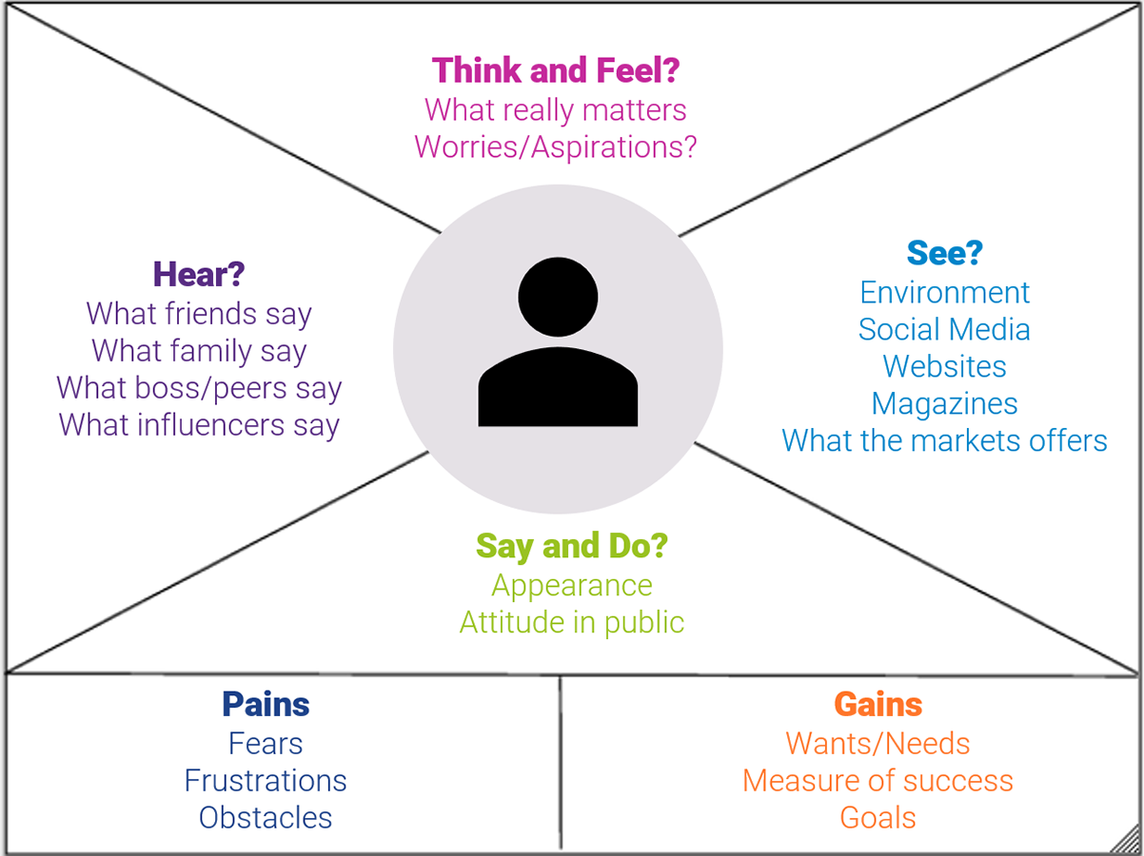
EMPATI – EN MÄNGD AV NYA AFFÄRSIDÉER
Empati är vår förmåga att se världen genom andra människors ögon, att se vad de ser, känna vad de känner och uppleva saker som de gör. Tidigare lärde du dig att de bästa affärsidéerna kommer från att reagera på en kunds smärtpunkt.
Därför är empati ett viktigt verktyg för att hjälpa oss att få en djupare uppskattning och förståelse för människors emotionella och fysiska behov, och hur de ser, förstår och interagerar med världen omkring sig.
Ju bättre du kan förstå människors behov, desto mer förberedd blir du på att utforma livsmedelsprodukter eller tjänster som möter dessa behov.
➔ Läs mer om empatikartläggning!

Slide 55
ATT DESIGNA EN LIVSMEDELSPRODUKT ELLER TJÄNST FÖR EN SPECIFIK GRUPP MÄNNISKOR
När du är empatisk – när du verkligen sätter dig in i någon annans situation – kan du börja lägga märke till problem eller behov som ett livsmedelsföretag kan hjälpa till att lösa.
Den grupp människor som skulle dra mest nytta av ditt företag kallas din målmarknad . Du kan beskriva din målmarknad med olika egenskaper, såsom:
Åldras
Kön
Yrke
Intressen
Plats
Och som du kommer att se i nästa avsnitt bör du också tänka på kulturella aspekter, såsom etnicitet, nationalitet eller traditioner. Dessa kan erbjuda rika möjligheter att skapa ett livsmedelsföretag som känns personligt och meningsfullt.
➔ Läs mer om vikten av empati i den här artikeln!

Slide 56
KULTUR ÄR EN KRAFTFULL DEL AV VEM DU ÄR
Kultur formar vilka vi är. Den påverkar hur vi tänker, hur vi agerar och hur vi ser världen. Kultur är mer än var du kommer ifrån – det är vad du lagar mat, hur du delar med dig och berättelserna som lever i din mat.
På 3 Kitchens tror vi att er kultur är en styrka. Den formar vad ni gör, hur ni betjänar andra och hur ni knyter an till ert samhälle.
Kultur kan uppträda i:
Recept som gått i arv genom generationer
Kryddor, smaker och sätt att laga mat
Familjeritualer, högtidsmåltider eller gemenskapsfiranden
Verktyg, tekniker och mattraditioner unika för din region
Kulturell mångfald är en styrka . Dina rötter, dina minnen och dina matlagningstraditioner kan inspirera ett livsmedelsföretag som ger trygghet, nyfikenhet och gemenskap till andra.
Min kultur är en rik källa till nya affärsidéer

Slide 57
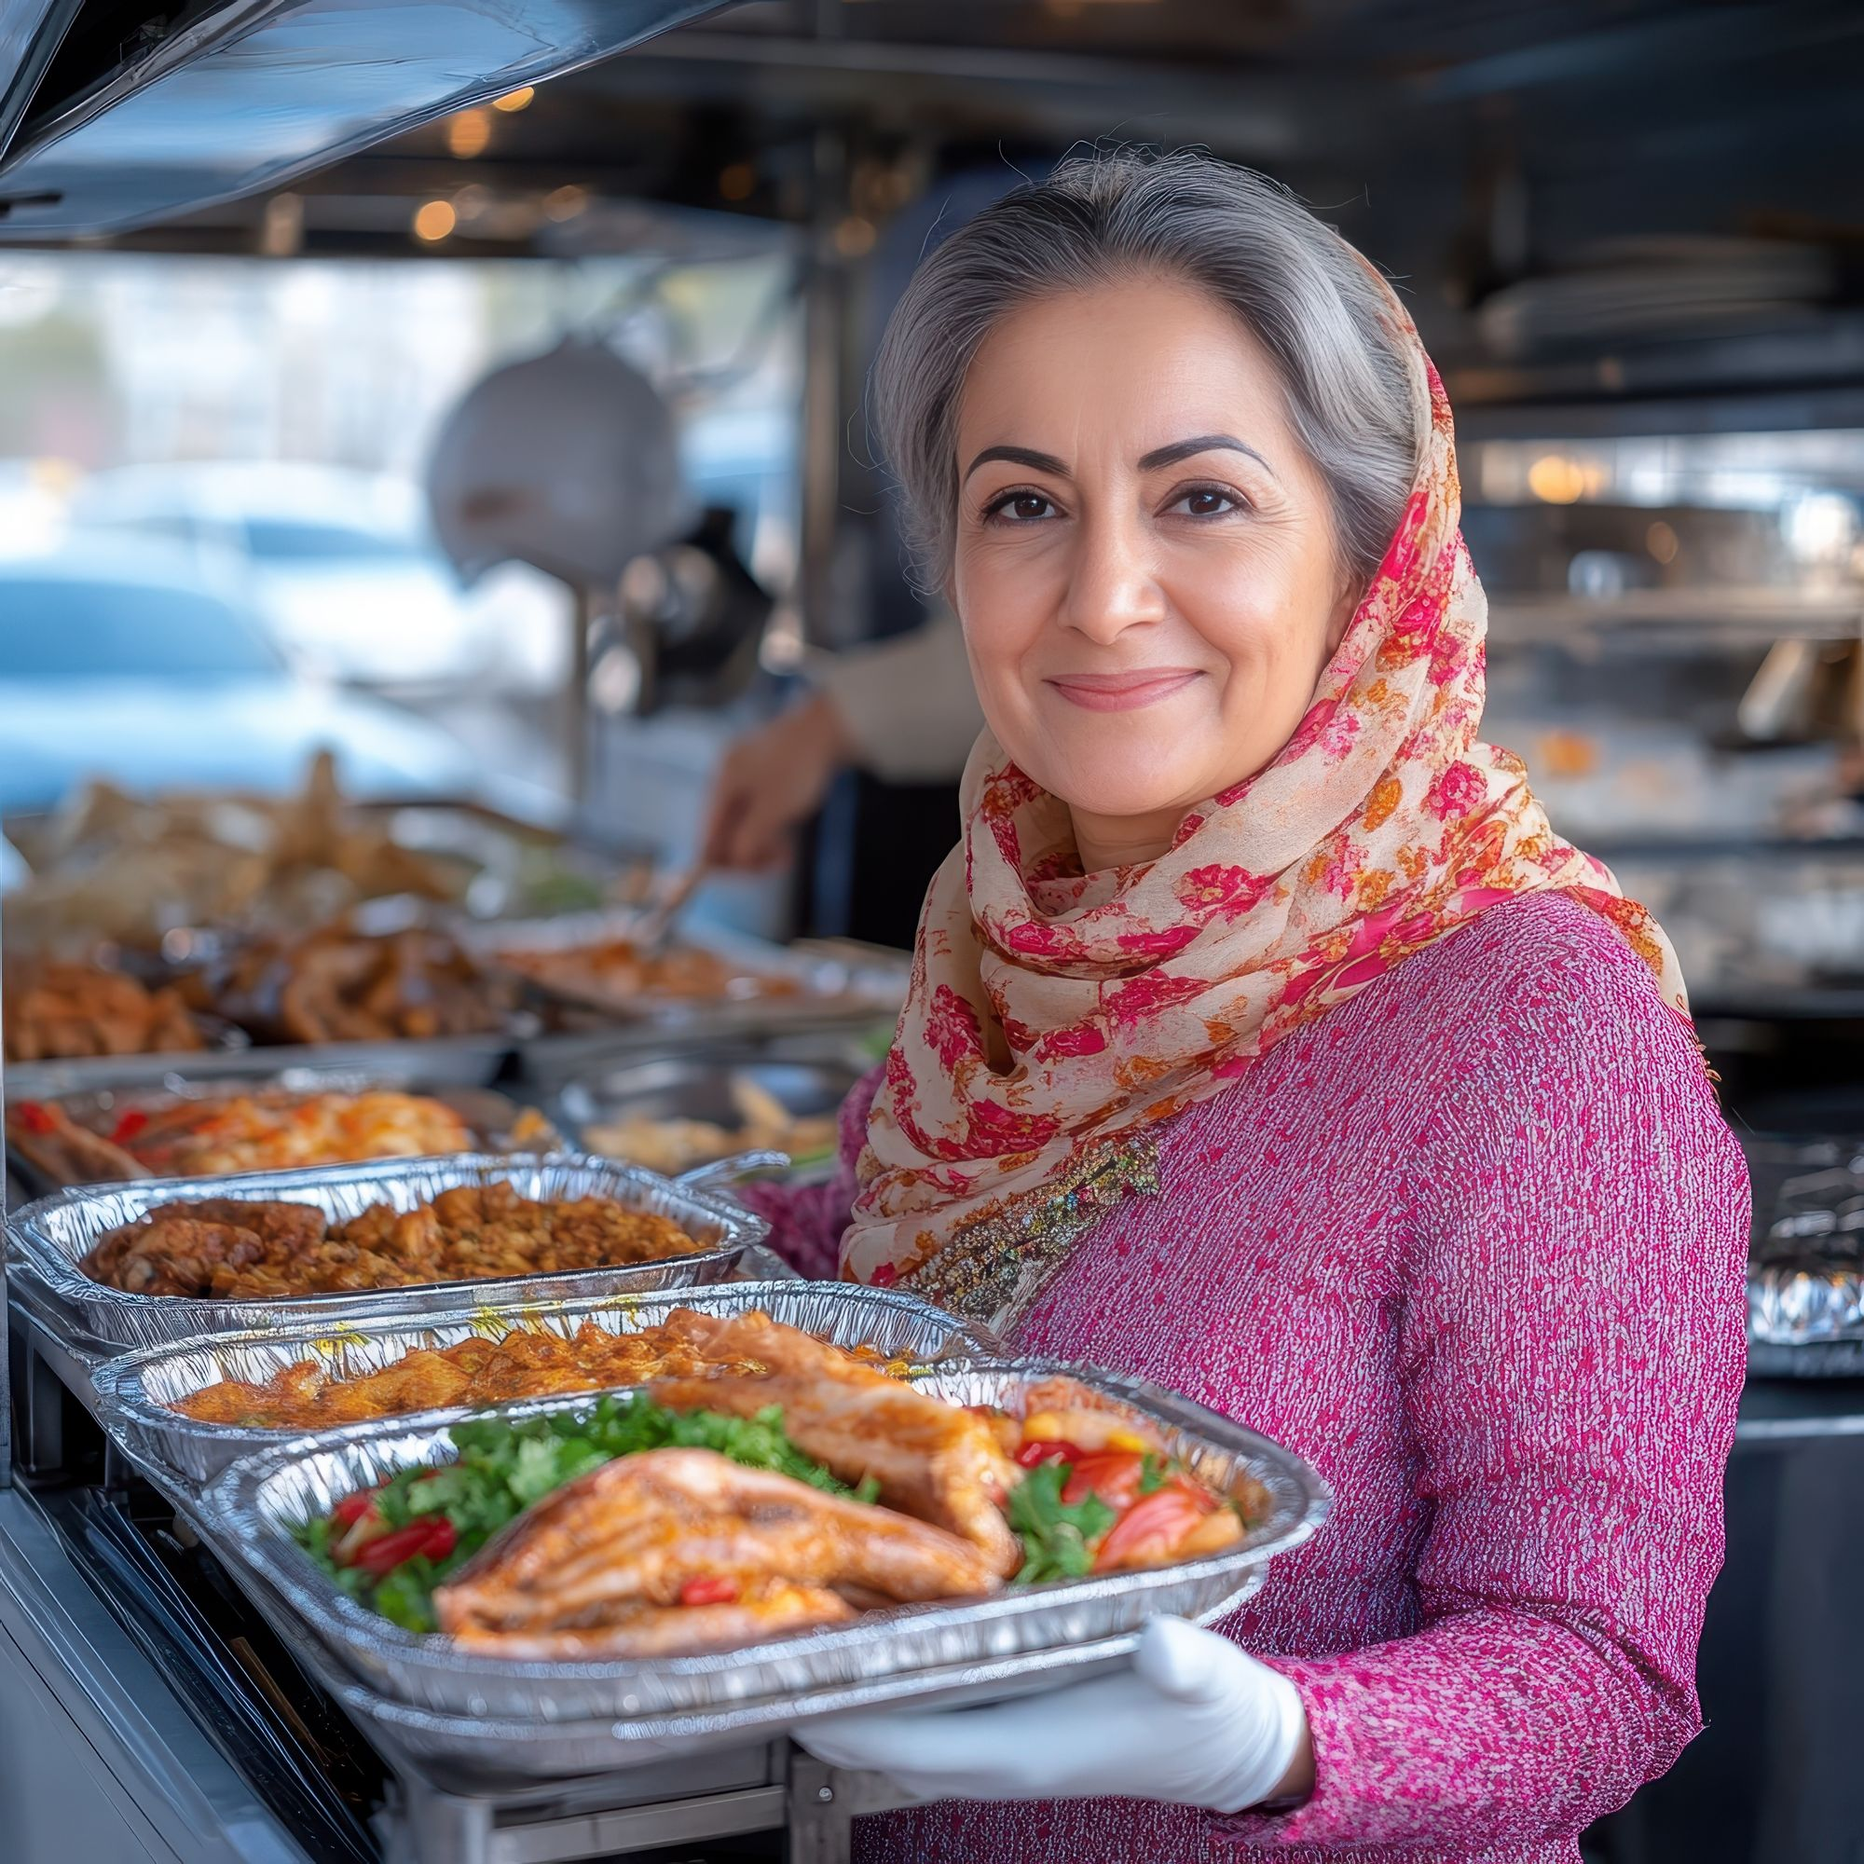
EN LIVSMEDELSFÖRETAG INSPIRERAD AV DIN KULTUR
Eritreansk mat – Rika smaker med djupa rötter
Ditt företag kan tillaga injera med linser, kryddiga grytor eller en vegansk måltidslåda baserad på fastetraditioner. Många letar efter växtbaserade matalternativ, detta är ett sätt att möta det behovet samtidigt som man delar med sig av något meningsfullt från sin kultur.
Pakistanska gatusnacks – Stor smak i små tuggor
Krispiga samosas, kryddiga pakoras eller chana chaat (kikärtssallad) är perfekta för marknader, festivaler eller hemleverans. Dessa snacks är vegetarianvänliga och fulla av smak, perfekta för nyfikna ätare.
Ukrainska måltider - Autentiska recept med marknadsattraktion Rätter som deruny (potatispannkakor), borsjtj och holubtsi ( fyllda kålrullar) kan erbjudas som avhämtning varje vecka, som frysta matpaket eller som catering för lokala evenemang, vilket ger människor en smak av Ukrainas gästfrihet.

Slide 58
VAD SKER OM ETT FÖRETAG BLIR INSPIRERAT AV DIN KULTUR?
Nordafrikanska kryddor – En smakrik resa
Många rätter från Nordafrika innehåller starka kryddor och färgglada färger smaker. En kryddbutik, matlagningskurser eller ett gatumatstånd kan introducera människor i ditt samhälle till detta köks rikedom.
Mellanösterns kaffetraditioner – En affärsmässig koppling
Kaffe spelar en viktig social roll i många länder i Mellanöstern. Att öppna en kaffevagn eller ett kafé som delar traditionella bryggmetoder och främjar en känsla av gemenskap kan erbjuda något nytt och välkomnande i din stad.

Slide 59
IDÉGENERERINGSTEKNIKER – BRAINSTORMING
Testa dessa övningar på egen hand eller i grupp – de kan verkligen hjälpa dig!
Vad är brainstorming?
Brainstorming är ett sätt att bryta sig ur sitt vanliga tankesätt.
Det hjälper dig att komma på många idéer – även sådana som kan verka lite galna till en början.
Men ibland är det de oväntade idéerna som kan förvandlas till briljanta, kreativa lösningar på verkliga problem.

Slide 60
IDÉGENERERINGSTEKNIKER – BRAINSTORMING
Komma igång med brainstorming
Brainstorming fungerar bäst när man har tydliga instruktioner och en tidsgräns.
Kom ihåg : under brainstorming finns det inga dåliga idéer – ingen dömer dig själv eller andra.
Fokusera på kvantiteten av idéer, inte kvaliteten.
Låt dina tankar vandra och utforska – du kanske blir förvånad över vart de leder!
Några av de bästa affärsidéerna började som vilda, "galna" drömmar – var öppen för det oväntade.
➔ Läs mer om brainstorming i den här artikeln!

Slide 61
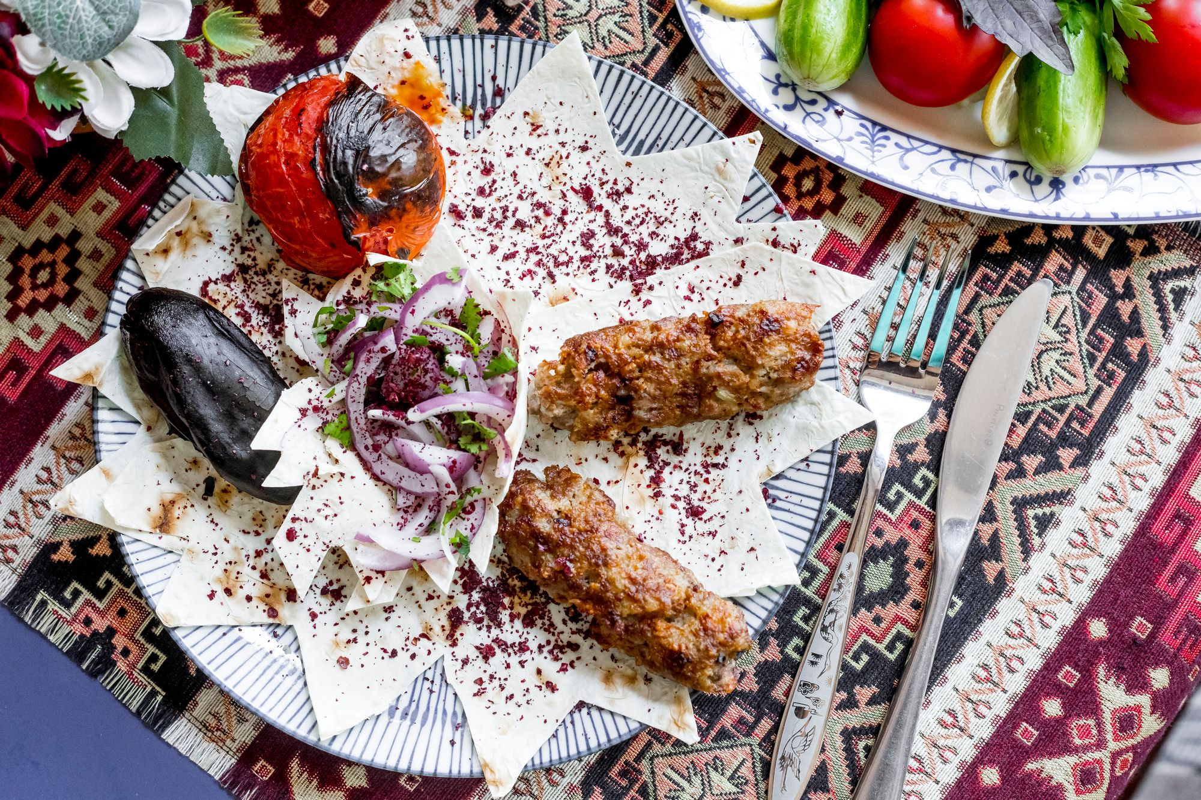
"Kliv ur historien som håller dig tillbaka."
Kliv in i den nya berättelsen du är villig att skapa.”
- Oprah Winfrey

Slide 62
TÄNK OM-AKTIVITET - BRAINSTORM OM AFFÄRSIDÉ
Var inte rädd för att låta fantasin flöda fritt.
Fråga dig själv :
Tänk om folk kunde prenumerera på leveranser av färskt bröd?
Tänk om jag kunde laga prisvärd vegansk mat med smaker från min kultur?
Tänk om jag lagade mat åt folk under semestrarna hemifrån – så att de inte kände sig ensamma?
Tänk om jag kunde skicka en matlåda till någon som saknar vår matlagning?
Tänk om mina grannar kunde smaka en rätt från mitt land varje vecka?
➔ Läs mer om den här metoden i den här intressanta artikeln!

Slide 63
TÄNK OM-AKTIVITET - BRAINSTORM OM AFFÄRSIDÉ
Ju mer du övar på att tänka kreativt, desto lättare blir det att drömma upp produkter och tjänster som gör människors liv bättre.
Tänk på två matrelaterade saker, vanor eller behov. Skulle du kunna kombinera dem för att skapa något användbart, roligt eller unikt?
Exempel:
Kombinera en kryddblandning och ett receptkort för att sälja som ett startpaket till en måltid
Kombinera en brödleveranstjänst med ett WhatsApp-beställningssystem
Kombinera rester med konserveringstekniker för att skapa ett noll-slöseri-mellanmål
Kombinera ett hemmakök med catering för att erbjuda måltider för kulturevenemang
Kombinera traditionella recept med lokala ingredienser för att skapa en fusionsmeny

Slide 64
05
VILKET LIVSMEDELSFÖRETAG SKA JAG STARTA?

Slide 65
FÖRVÄNTAD TILLVÄXTOMRÅDE INOM LIVSMEDEL ÄR
Fokus på hälsa och välbefinnande (t.ex. växtbaserade måltider, snacks med lågt sockerinnehåll, allergivänliga alternativ)
Erbjud bekvämlighet (t.ex. måltidskit, färdigmat, hemleverans)
Hylla kulturell identitet (t.ex. regional matlagning, traditionella rätter, fusionsmat)
Stöd hållbarhet (t.ex. matlagning utan avfall, återanvändbara förpackningar, lokala ingredienser)
Bygg gemenskap (t.ex. gemensamma kök, popup-evenemang, matklubbar eller middagscirklar)
Du behöver inte en restaurang för att starta ett livsmedelsföretag. Du kan börja med :
Hemmagjord catering eller matlagning
Marknadsstånd eller festivalstånd
Specialbeställningar för evenemang och högtider
Prenumerations- eller leveransmodeller
Undervisning, workshops
Receptkit

Slide 66
VILKET LIVSMEDELSFÖRETAG SKA JAG STARTA? LÅT OSS TITA PÅ NÅGRA ALTERNATIV …
Hemlagad mat: Laga måltider, snacks eller bakverk från ditt hemkök för vänner, grannar eller lokala beställningar.
Marknadsstånd eller popup-butik: Sälj traditionella rätter, gatumat eller specialprodukter på bondens marknader, festivaler eller tillfälliga evenemang.
Catering eller specialbeställningar: Laga mat till födelsedagar, bröllop eller andra kulturella evenemang. Du kan också ta emot förbeställningar för högtider eller lokala sammankomster.
Matpaket eller prenumerationer: Skapa och leverera receptpaket, kryddpaket eller färdiga måltider varje vecka eller månad.
Undervisning och matlagningsfärdigheter: Håll små klasser eller workshops som lär ut brödbakning, traditionella recept eller kulturella matlagningstekniker.
Konserver, pickles eller snacks: Skapa hållbara produkter, såsom såser, chutneys eller torkade snacks som kan säljas online eller i lokala butiker.
Du behöver inte välja bara en, börja där du känner dig säker och utvecklas därifrån. Vad kan du prova först?

Slide 67
LÅT OSS TITA PÅ NÅGRA ALTERNATIV …
Butikslokal eller annan verksamhet
För att sälja dina produkter kan du behöva en "butik" – antingen en fysisk plats som en butik eller ett kafé, eller en webbutik via en webbplats eller sociala medier.
Många företag använder idag båda och når lokala och onlinekunder samtidigt.
Du kan också börja i liten skala genom att sälja på matmarknader eller evenemang.
Att börja smått och enkelt hjälper dig att bygga erfarenhet och växa utan att ta stora risker.
Produkt eller tjänst (eller en blandning av båda)
Du kan fokusera på:
Tillverka och sälja din mat – på bondens marknader, online eller via lokala butiker (t.ex. såser, bakverk, färdigrätter).
Catering för små sammankomster
Personliga kocktjänster – matlagning i kundernas hem eller leverans av färdiglagade måltider.
Pop-up-middagar eller matevenemang – utvalda, intima matupplevelser.
Måltidsförberedelser för enkelhetens skull – erbjuder veckovisa måltidspaket eller anpassade kostplaner.

Slide 68
Nästa.. Steg 2
FORSKNING – DJUPDYK I DIN AFFÄRSIDÉ
www.3kitchens.eu​​

